Slide 1
MEH 173 1. İlerleme Raporu (26.04.2021)
Test yapılacak olan Video-in2Axi-Stream-Out modülü yazıldı.
Top modül ve test modül yapıları kuruldu ve test edilecek olan modül bu yapıya entegre edildi.
Frame Generator fonksiyonu sisteme entegre edilmeye çalışılıyor.

Slide 2
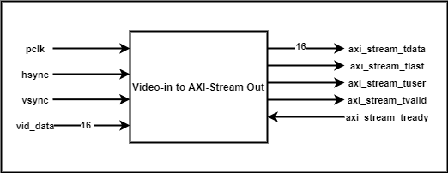
Giriş Çıkış Portları

Slide 3
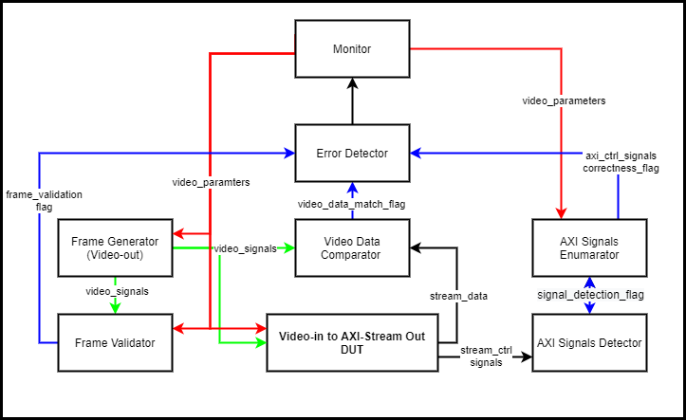
Testbench Yapısı

Slide 4
Frame Generator: Pclk, hsync, vsync ve data sinyalleri üretilecektir. Data sinyalleri başka bir dosyadan da çekilebilir. Video parametrelerini giriş olarak alacaktır. Bu modül yanlış frame üretme yeteneğine de sahip olabilir. Böylece Frame Validator modülünün çalışması da test edilebilir.
Frame Validator: Frame Generator sinyalleri izlenerek video parametrelerine göre sinyallerin doğru olup olmadığı test edilecektir.
Video Data Comparator: Bu modül video-in datası ile axi stream-out data sinyallerini karşılaştıran modüldür. Video datalarının düzgün elde edilip edilmediğini test eden modüldür. Burada hata oluşmasının sebebi Videoin2Axi-Streamout modülünde gecikmeli olarak data çıkışı olması olabilir.
AXI Signals Detector: Axi stream kontrol sinyallerini tespit edip enumarator modülünü tetikler.
AXI Signals Enumarator: Video parametrelerine göre counter değerleri ayarlanır. Kontrol sinyallerinin timing değerlerine göre doğruluk testi yapar.

Slide 5
top module
test module
Frame Generator
(Video Out)
Frame Validator
Video Data Comparator
Axi Signal Detector
Axi Signal Enumarator
Error Detector & Monitoring
Video-in2Axi-StreamOut Module
DUT module

Slide 6
MEH 173 2. İlerleme Raporu (16.05.2021)

Slide 7
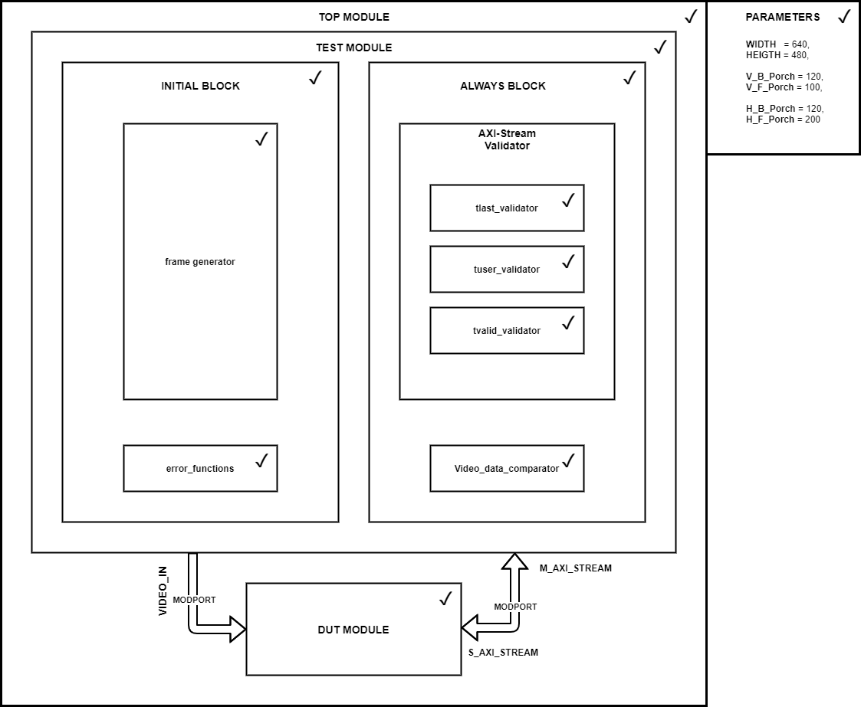
Testbench Structure

Slide 8
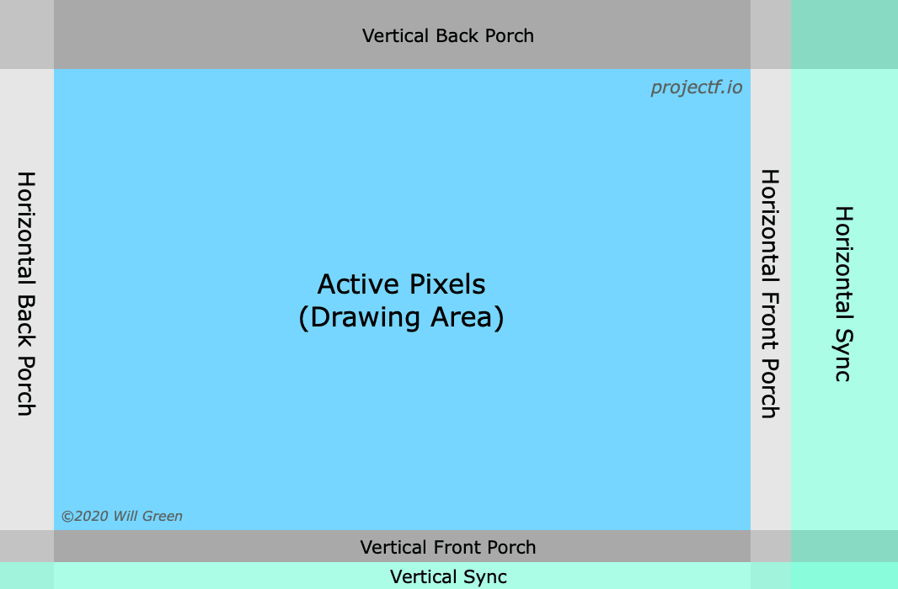
Frame Generator Video Areas
Random video dataset.
Back and Front porches parameters.

Slide 9
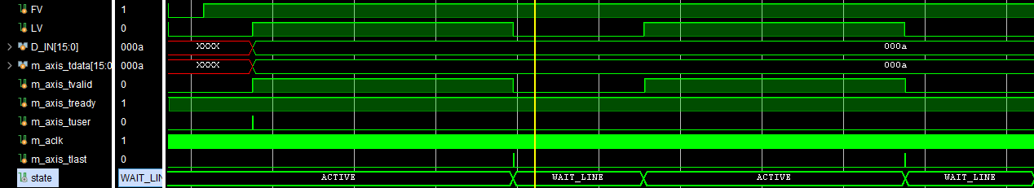
Tuser Signal Verification and Error Test
Tuser signal duration test in active video.
Tuser line location test.

Slide 10
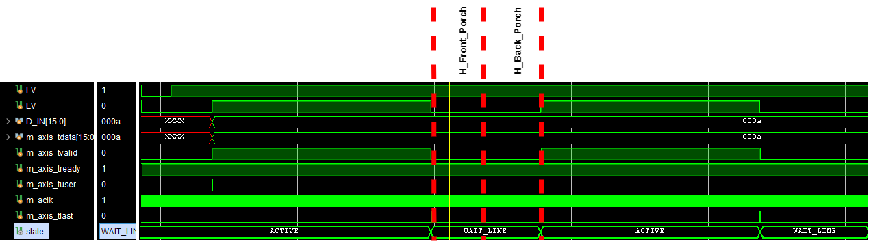
Tlast Signal Verification and Error Test
Tlast number test.
Pclk enumarator test between consecutive line tlast signals.

Slide 11
Tvalid Signal Verification and Error Test
Tvalid signal duration test.
Succeed tvalid signal enumarator.

Slide 12
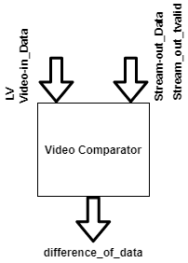
Video Comparator Verification and Error Test
testing of signals according to their active video fields.

Slide 13
MEH 173 FİNAL RAPORU
(24/05/2021)
Ahmet Haydar ERDEM

Slide 14
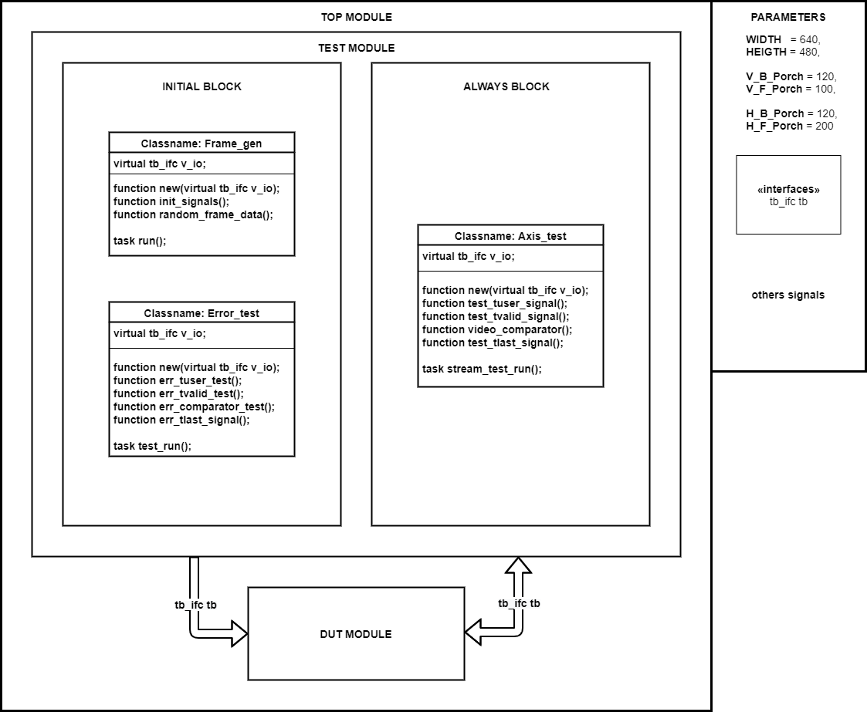
Test Ortamı

Slide 15
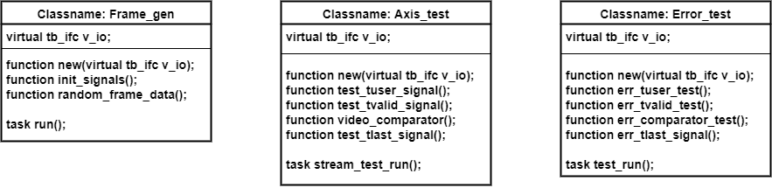
Class Yapıları

Slide 16
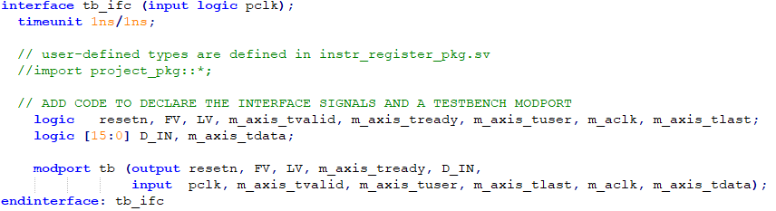
Interface Yapısı

Slide 17
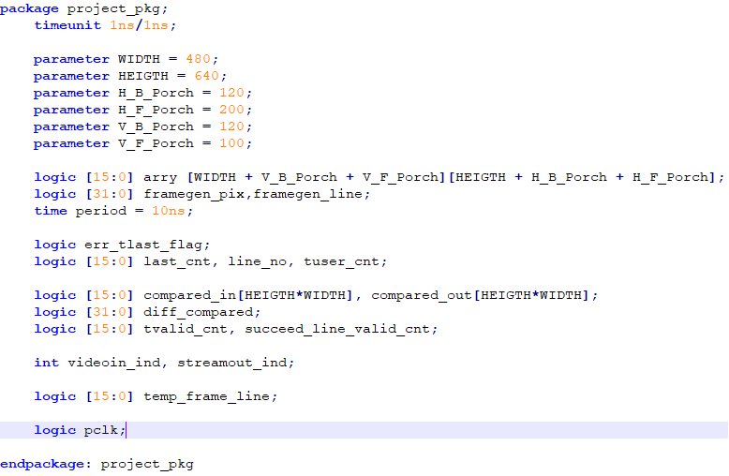
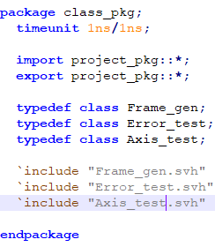
Packages

Slide 18
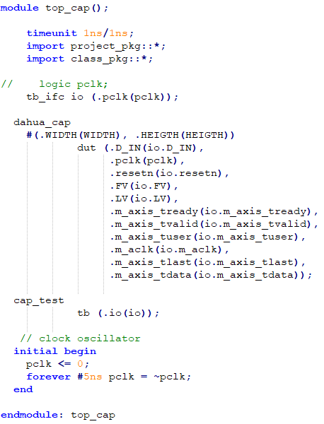
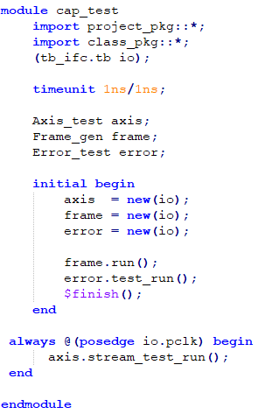
Top & Test Modules

